Slide 1
Obdelovalni postopki
Postopki odrezavanja

Slide 2
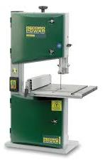
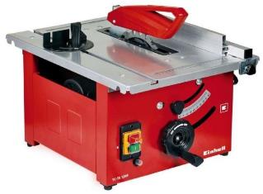
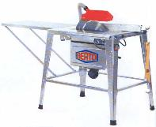
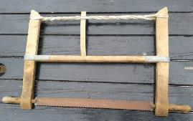
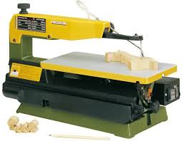
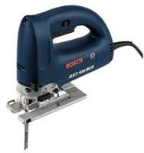
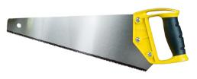
TRAČNA ŽAGA
ŽAGANJE
KROŽNA ŽAGA
LUKNJARICA
POVRATNA ŽAGA
MOTORNA REZLJAČA
LISIČJI REP

Slide 3
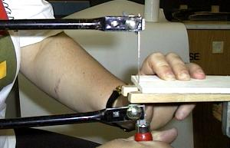
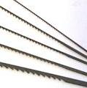
REZLJAČA
je žaga, ki se uporablja skupaj z deščico za rezljanje in spono, s katero pritrdimo deščico na mizo. Uporabljamo jo predvsem za rezanje delov vezanega lesa in tankih letvic. Manj uporabna je za rezanje ravnih rezov, bolj pa za komplicirane krivulje, krožne izseke in podobno.
Pri žaganju jo moramo držati tako, da stoji list žage točno navpično, in navpično moramo voditi list, z gibanjem cele roke, ne samo zapestja.
Imamo grobe in fine liste za lesne izdelke, razen tega liste za kovinske izdelke in izdelke iz umetne mase.
Ko vpnemo list v lok mora lepo zvenet, mora biti dovolj napet.

Slide 4
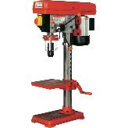
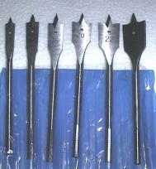
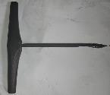
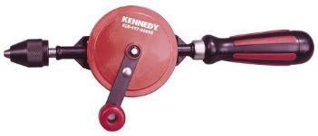
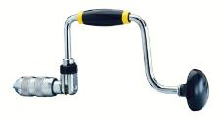
VRTANJE
VRTALNI STROJ
SVEDRI ZA LES
Glavno in podajalno gibanje opravlja sveder.
ROČNI VRTALNI STROJ
VIR: http://www2.arnes.si/~kkovac6/MATERIALI/ro.zrsss.si/_puncer/zaganje.htm

Slide 5
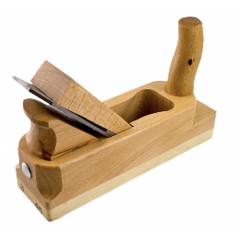
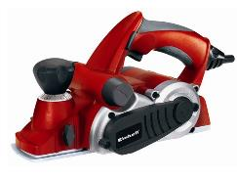
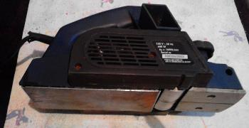
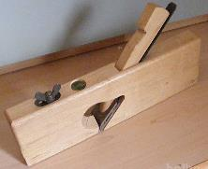
SKOBLJANJE/OBLANJE
OBLIČ
Skobeljnik
skoblič
Glavno premočrtno gibanje opravlja obdelovanec, ki je vpet na delovno mizo stroja.
Podajalno gibanje, ki je premočrtno, je lahko vzporedno, navpično ali poševno proti delovni mizi. V vsakem primeru podajalno gibanje opravlja orodje.

Slide 6
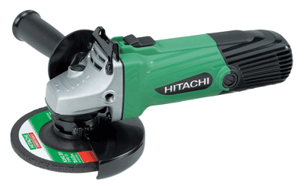
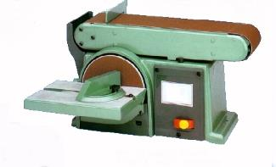
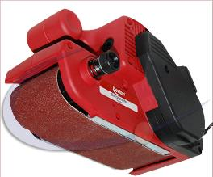
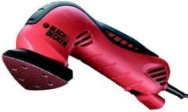
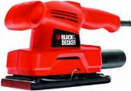
BRUŠENJE
Glavno gibanje opravlja vedno brus, ki se vrti izredno hitro. Podajanje lahko opravlja orodje ali obdelovanec, kar je odvisno od izvedbe brusilnega stroja.
TRAČNO-KOLUTNI BRUSILNIK
Kotni brusilnik
tračni brusilnik
VIBRACIJSKI BRUSILNIK

Slide 7
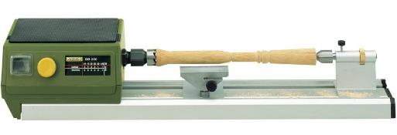
STRUŽENJE
Pri struženju opravlja obdelovanec glavno krožno gibanje in je vpet v glavno pogonsko os stružnice. Podajanje in druga pomožna gibanja, kot nastavljanje globine rezanja in nastavljanje noža za izdelavo posebnih oblik, pa opravljajo razni mehanizmi na stružnici.
https://www.youtube.com/watch?v=76AocSo9G6U
https://www.youtube.com/watch?v=PRHn2jgs9Zk

Slide 8
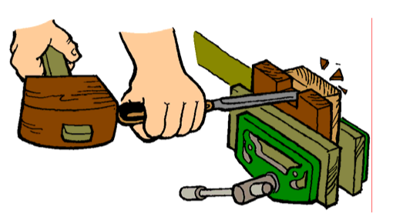
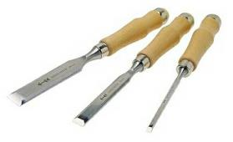
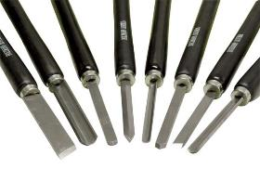
DLETANJE
STRUŽNA DLETA

Slide 9
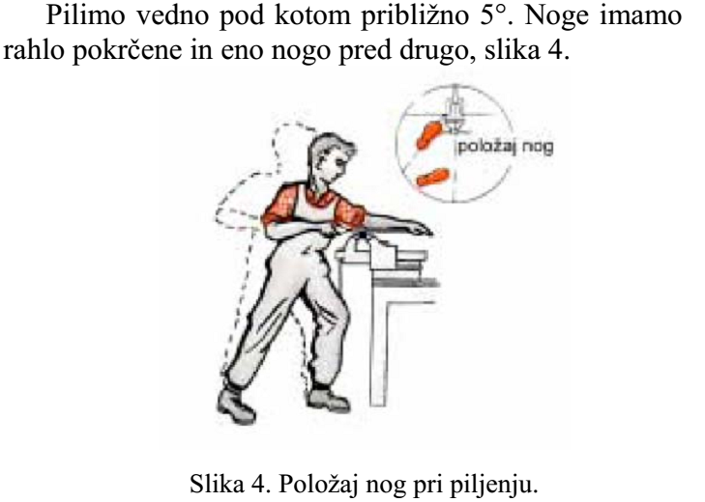
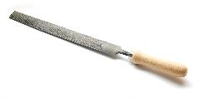
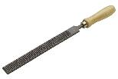
PIILJENJE

Slide 10
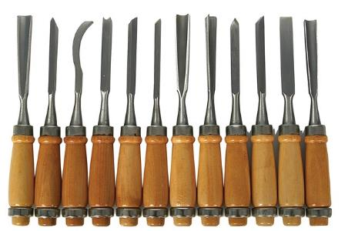
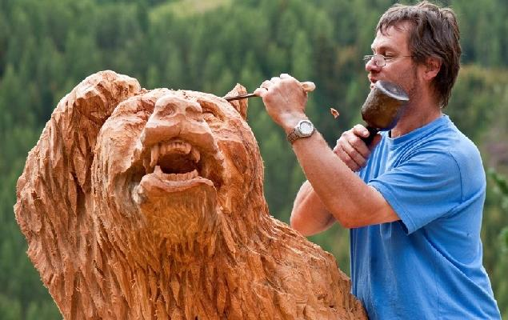
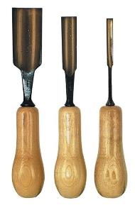
DOLBENJE
DLETA ZA DOLBENJE

Slide 11
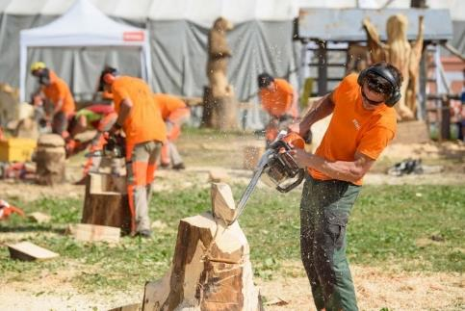
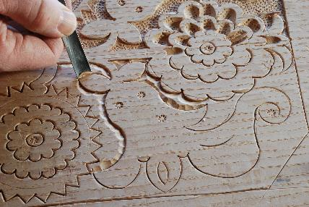
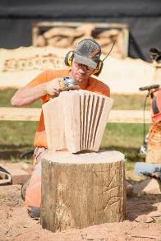
Rezbarjenje Rezbarjenje z motorko

